Slide 1
פרויקט בגילוי שינויים
טל אמיר, איילת אלון וענבל ציפרמן לוטן
בהנחיית אלכס גולץ
סמסטר חורף 2020

Slide 2
מטרת הפרויקט
בהינתן שתי תמונות לוויין של אותו מיקום גיאוגרפי שצולמו בזמנים שונים- הצגת השינויים ומיקומם.
*שינוי יוגדר להיות הופעה או היעלמות של אובייקט מהתמונה המקורית. כלומר על המערכת להתעלם משינויים הנובעים ממזג אוויר, תאורה וכו'.

Slide 3
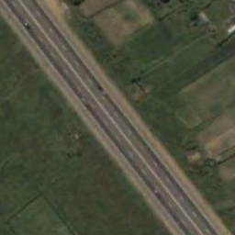
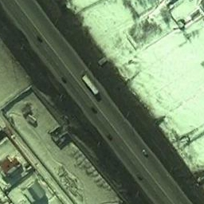
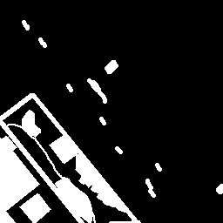
חלק א- מטרה, בסיס הנתונים
מטרה:
בניית רשת נוירונים מבוססת סגמנטציה סמנטית לגילוי שינויים.
השוואת ביצועי המערכת למאמר המציג מימוש למטרה זו המבוסס GAN.
בסיס הנתונים:
13,000 צמדי תמונות לוויין בגודל 256X256 פיקסלים, ומפה בינרית המהווה את הground truth.
10,000 צמדי תמונות עבור בסיס האימון.
3,000 צמדי תמונות עבור בחינת המודל.
+

Slide 4
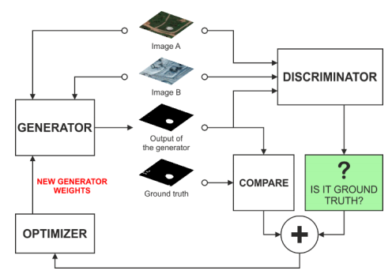
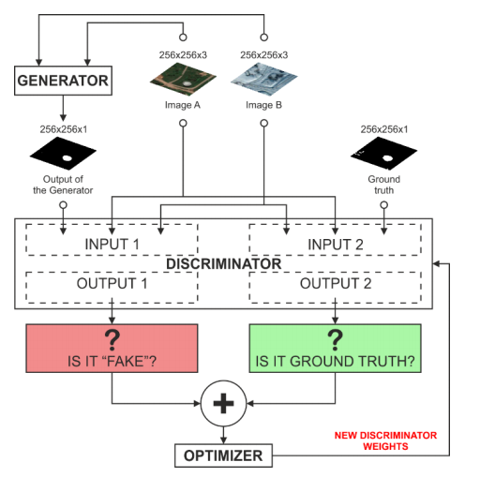
הצגת מערכת ה- GAN
מורכב משני חלקים עיקריים: Discriminator ו- Generator.
ה-Generator מקבל כקלט שתי תמונות ומהן מוציא מפה בינארית של השינויים.
ה- Discriminator מקבל כקלט שלוש תמונות, שתיים לצורך ההשוואה ומפה בינארית אחת. מוציא מספר בתחום [0, 1] שהוא ההסתברות שהמפה הבינארית "אמיתית".
אימון ה- Discriminator אימון ה- Generator

Slide 5
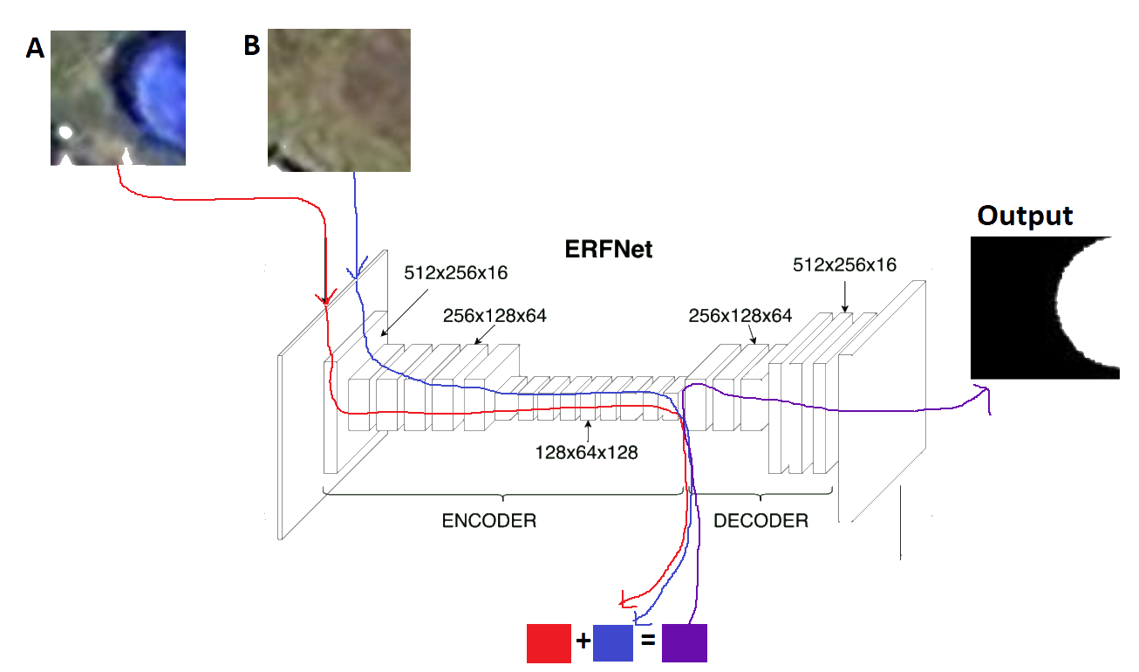
הארכיטקטורה
התבססנו על מערכת ה- ERFNet לסגמנטציה סמנטית.
בנינו את המערכת כך שתתמוך בקבלה של שתי תמונות באמצעות מערכת סייאמית- המשקולות משותפות לשתי התמונות.
לפני הdecoder התמונות משורשרות במימד הchannels וממשיכות לdecoder כיחידה אחת.
הפלט הינו תמונה בינארית של השינויים.

Slide 6
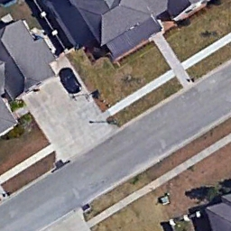
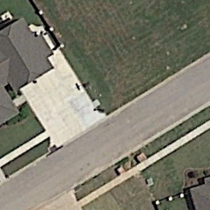
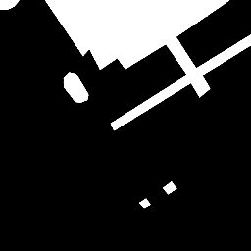
תוצאות המערכת
תוצאת המערכת
Ground truth

Slide 7
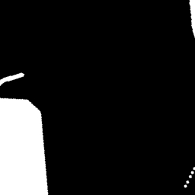
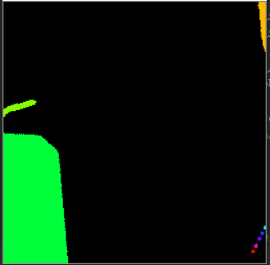
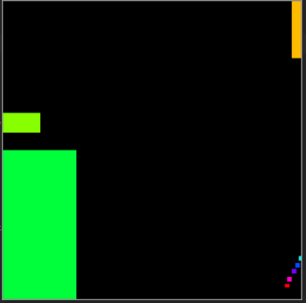
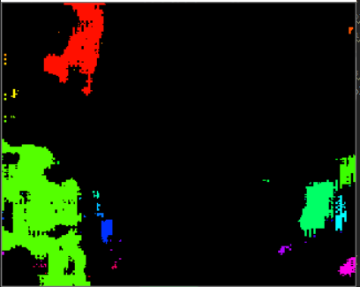
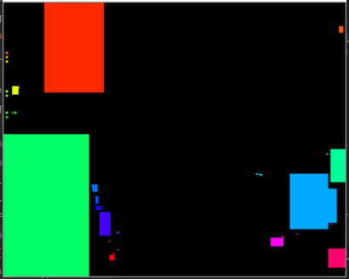
בחינת המודל על פי מדדי Precision, Recall
Connected Components.
Define tight square.
merge overlapping squares.

Slide 8
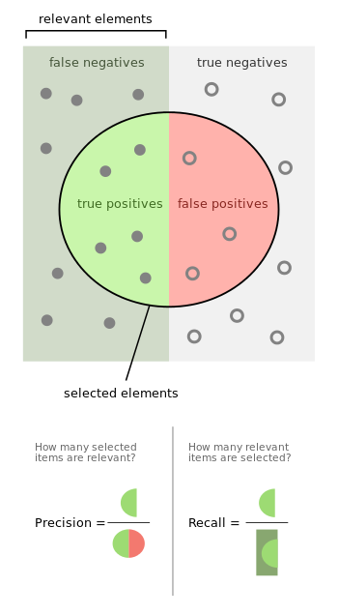
תוצאות- השוואה לGAN
מדד הRecall מתאר כמה שינויים גילתה המערכת מתוך כל השינויים הקיימים.
מדד הPrecision מתאר כמה מתוך השינויים שגילתה המערכת הינם רלוונטים.
במדד הRecall התקבלנו ביצועים טובים יותר ביחס למערכת הGAN.
במדד הPrecision התקבלנו ביצועים נמוכים מעט ממערכת הGAN.
Notes:
Recall יותר חשוב מ precision

Slide 9
חלק ב מטרה בסיס נתונים
מטרה:
הפשטה של תהליך בניית בסיס הנתונים, בכך שלא יהיה צורך בייצור מפות השינויים הבינאריות המהוות את הground truth בחלק א.
בניית מסווג, ושימוש בGlobal Average Pooling על מנת לקבל את מיקומם של השינויים.
בסיס הנתונים:
81,000 צמדי תמונות לוויין, ותווית בינארית שמתארת אם היה שינוי.
80,000 צמדי תמונות עבור בסיס האימון.
1,000 צמדי תמונות עבור בחינת המודל.
התמונות התקבלנו על ידי חלוקת התמונות מבסיס הנתונים שהוצג בחלק א לתמונות בגודל 64X64 פיקסלים במטרה לקבל חלקי תמונות עם ובלי שינויים.

Slide 10
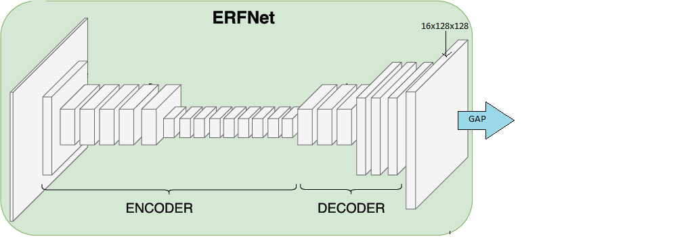
הארכיטקטורה – GAP Localization
מבנה הEncoder זהה למודל הקודם.
בסוף הDecoder נסיים עם תמונה בעלת 16 channels במקום אחד בודד.
נשתמש בשכבת Global Average Pooling כדי להפוך את 16 הערוצים לוקטור יחיד באורך 16.
נחבר את הוקטור בשכבת fully connected לוקטור התוצאה.
w1
w16

Slide 11
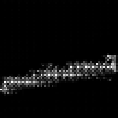
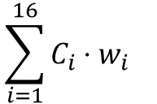
הארכיטקטורה – GAP Localization
סכמנו את 16 הערוצים מהשכבה שנכנסה לשכבת הGAP כך שכך ערוץ הוכפל במשקולת המתאימה לו משכבת הfully connected.
המשקולות מהוות מדד לחשיבות הערוץ להחלטה שהתקבלה- האם היה שינוי בתמונה, או לא.
$$\sum_{i=1}^{16}{C_{i}⋅w_{i}}$$

Slide 12
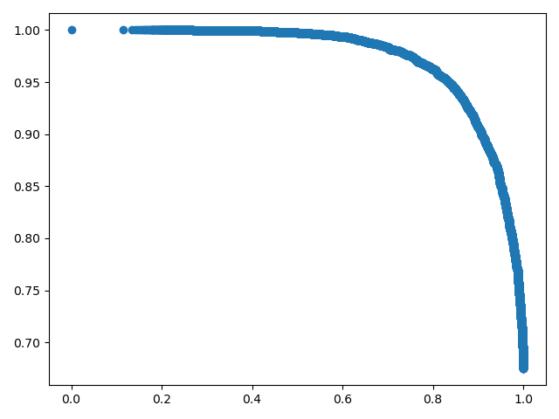
תוצאות- ביצועי המסווג.
ביצועי המסווג ישפיעו באופן ישיר על היכולת של המערכת לגלות את מיקומי השינויים.
ביצועי המסווג נמצאו טובים ביותר על תמונות בגודל 128x128.
recall91_precision89
הסף ההכרעה נבחר על ידי הסתכלות בrecall precision graph, ועל ידי ממוצע הרמוני גבוה ביותר בינהם.
ביצועי המסווג:
Recall=90, precision=90, threshold=0.53

Slide 13

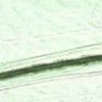
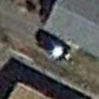
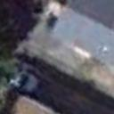
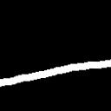
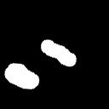
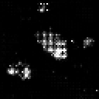
תוצאות-

Slide 14
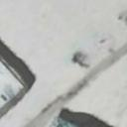
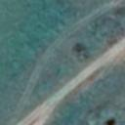
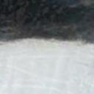
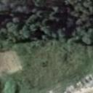
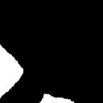
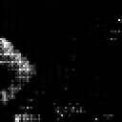
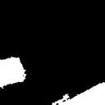
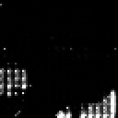
תוצאות-

Slide 15
תוצאות- השוואה למודלים הקודמים

Slide 16
סיכום
ניתן לבנות מודל לגילוי שינויים בתמונות לויין המבוססת על Semantic Segmentation.
למודל מבוסס Semantic Segmentation ביצועים דומים ולעיטים אף טובים יותר ממודל הGAN במדדי הRecall והprecision.
ניתן לבנות מסווג לגילוי שינויים, ובעזרת שכבת Global Average Pooling לגלות את מיקומם של השינויים ובכך לחסוך את הצורך בייצירת ground truth מורכב.
ביצועי מערכת הGAP Localization דומים מאוד לביצועי המודלים האחרים הנידונו כאן במדדי הRecall והprecision.

Slide 17


